Slide 1

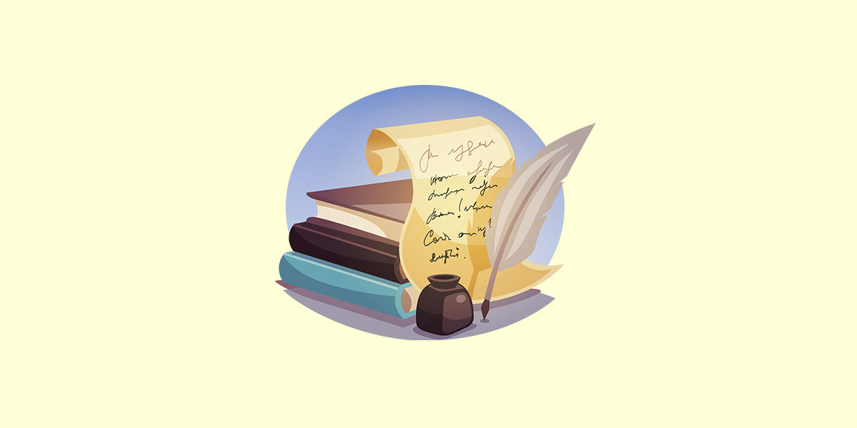
Эффективные приёмы формирования читательской грамотности на уроках литературы
Подготовила презентацию Ильинкова О.Н.,
учитель русского языка и литературы,
МОУ «Шипицынская средняя общеобразовательная школа»
Котласского района, Архангельской области

Slide 2
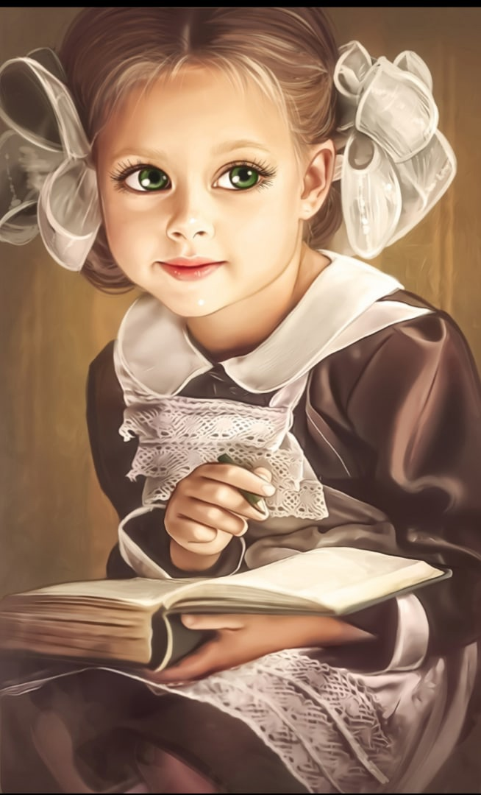
Читательская грамотность-
способность человека понимать и использовать тексты, размышлять о них и заниматься чтением для того, чтобы достигать своих целей, расширять свои знания и возможности, участвовать в социальной жизни

Slide 3
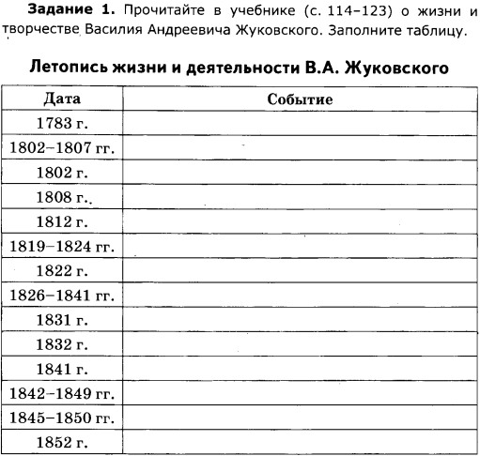
Как работать с биографией писателя

Slide 4
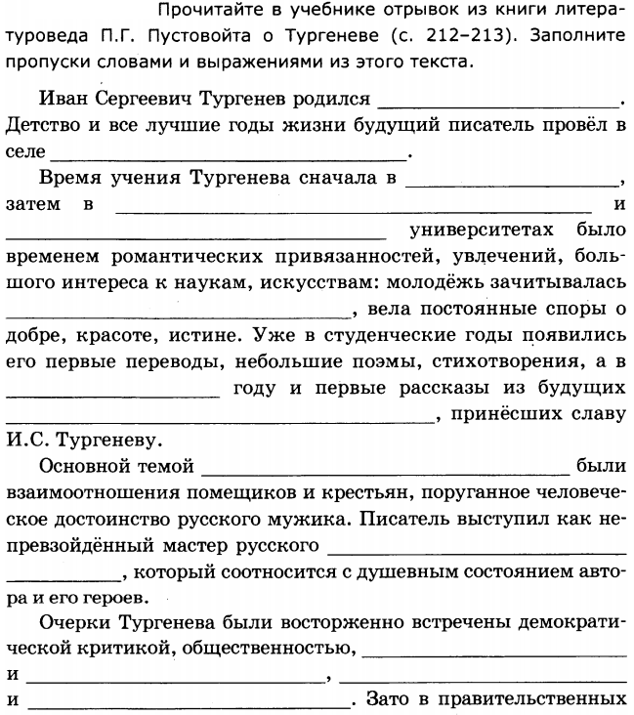
ЧТЕНИЕ
С
ПРОПУСКАМИ

Slide 5
Прием "ИНСЕРТ"- чтение с пометками: ученикам дается текст (текст может быть научного или публицистического стиля речи). Читая, учащиеся ставят на полях значки
1-й пример маркеров
"?" - непонятно
"+"- согласен
"-" - вызывает сомнение
"!" - это главное, это удивило...
2-й пример маркеров
"V" - знал
"+" - узнал
"-"- вызывает сомнение
"?" – хочу знать

Slide 6
Прием «Плюс, минус, интересно»
+ | - | ?
В графу «П» - «плюс» записывается все, что вы знаете из текста; все, что понравилось на уроке; информация и формы работы, которые вызвали положительные эмоции, либо, по мнению ученика, могут быть ему полезны для достижения каких-то целей. | В графу «М» - «минус» записывается всё, что вы не знали раньше и выяснили лишь из иформации текста; Все, что не понравилось на уроке, показалось скучным, вызвало неприязнь, осталось непонятным. Может на уроке была информация, которая, по мнению ученика, оказалась для него не нужной, бесполезной с точки зрения решения жизненных ситуаций. | В графу «И» - «интересно» учащиеся вписывают все любопытные факты, о которых узнали на уроке, из текста, что бы еще хотелось узнать по данной проблеме, вопросы к учителю.

Slide 7
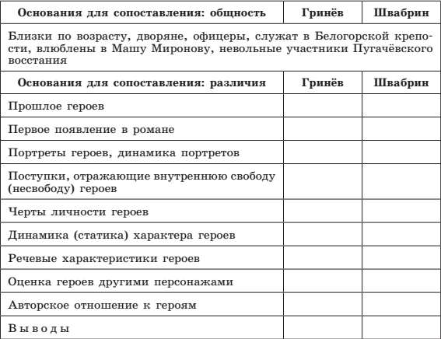

Slide 8
Приём «Диаманта»
Задание —устанавливать взаимосвязь между событиями, фактами, поступками, мыслями, чувствами героев, опираясь на содержание текста.
Правила:
На первой и последней строках пишутся имена противоположных персонажей.
На второй строке —2 прилагательных к первому персонажу,
На третьей строке —3 глагола к первому персонажу,
На четвёртой строке —2 словосочетания (одно к первому персонажу, другое ко второму).
Пятая и шестая строки являются зеркальным отражением второй и третьей, только они уже раскрывают другого персонажа.

Slide 9
Гринёв и Швабрин
1.Гринёв
2. Честный, добрый
3.Спасает, помогает, любит
4. Настоящий герой/ Предатель
5. Смеётся, обманывает, предаёт
6. Хитрый, дерзкий
7.Швабрин

Slide 10
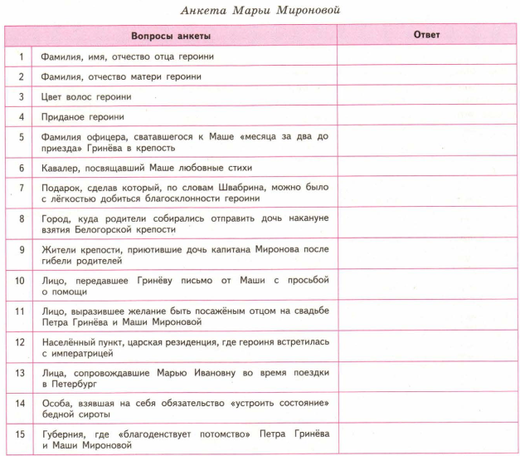
АНКЕТА
ГЕРОЯ

Slide 11
Приём «Интеллект-карта», известная также как диаграмма связей (в оригинале Mind maps) - разработка Тони Бьюзена - известного писателя, лектора и консультанта по вопросам интеллекта, психологии обучения и проблем мышления.
Иногда в русских переводах термин может переводиться как «карты мыслей», «интеллект-карты», «карты памяти», «ментальные карты», «ассоциативные карты», «ассоциативные диаграммы» или «схемы мышления».
Интеллект-карта - это технология изображения информации в графическом виде; инструмент, позволяющий эффективно структурировать информацию, мыслить, используя весь свой творческий потенциал.

Slide 12
Правила заполнения интеллект- карты
В центре главная идея и главный образ, он должен быть самим ярким и запоминающимся. Добавьте, какую-нибудь картинку или рисунок.
От него буду отходить ветви — идеи и дополнения, здесь вы вольны делать что захотите.
Рисуйте, раскрашивайте, выделяйте ключевые слова. Добавьте рисунки. Ветви живые, а не шаблонные. Они словно щупальца, проникают в мозг и достают от туда новые идеи.
Меньше слов, и больше образов. Мозг плохо понимает целые предложения, сократите их до одного слова или яркого образа.
Старайтесь не использовать больше 7 ответвлений, а то запутаетесь, и карта потеряет смысл.
Пишем по часовой стрелке, т.е. с верхнего правого угла и читаем карту так же
Главное правило: «НИКАКИХ ПРАВИЛ»
Максимально свободно выражайте свои идеи.
Будьте творческими, яркими, выразительными.
Чем меньше вы будете себя ограничивать, тем лучше получится карта.

Slide 13
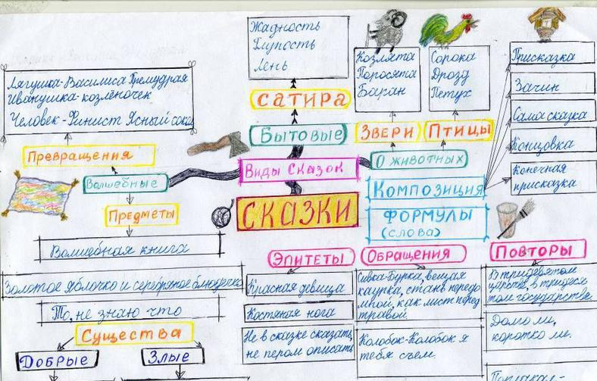

Slide 14
Скрайбинг
Скрайбинг (от английского scribe — набросать эскизы или рисунки) — новейшая техника презентации, в которой речь оратора иллюстрируется «на лету» рисунками на белой доске (или листе бумаги), которая была изобретена британским художником Эндрю Парком для Британской ассоциации по распространению научных знаний.

Slide 15
Разновидность скрайбинга.
Скрайбинг рисованный. Рука человека рисует картинки, схемы, записывает ключевые слова параллельно с текстом.
Скрайбинг - аппликация. На лист бумаги или любой другой фон ыкладываются (наклеиваются) готовые изображения, соответствующие звучащему тексту.
Скрайбинг магнитный. Похож на аппликационный, единственное различие – готовые изображения крепятся магнитами на презентационную магнитную доску.
Скрайбинг компьютерный. При создании компьютерного скрайбинга используются специальные программы и онлайн-сервисы.

Slide 16
Буктьюб
Буктьюб – это видеоблоги с обзорами на книги.

